Slide 1





Visualisation de données dynamiques et complexes : des séries temporelles hiérarchiques aux graphes multicouches
Erick CUENCA
Directeur de thèse : Pascal PONCELET
Co-encadrant de thèse : Arnaud SALLABERRY
12 Novembre 2018

Slide 2
Données …
Croissance de données :
Données issues d’Internet : mail, réseaux sociaux …
Numérique des entreprises : documents, rapports …
Capteurs de toute sorte : objets connectés, capteurs de mesure …

Slide 3
Données dynamiques
Evoluent dans le temps
Exemples :
Météorologie : l’enregistrement de quantité de pluie dans une année à Montpellier
Finance : l'évolution de l’euro dans les derniers mois
Marketing : le nombre de chansons entendues par les utilisateurs au cours du temps
Notes:
C’EST AINSI QUE NOUS POUVONS TROUVER DE DONNEES QUI EVOLUENT dans le temps APPELLES DYNAMIQUES

Slide 4



Données dynamiques
Données complexes
Evoluent dans le temps
Exemples :
Météorologie
Finance
Marketing
Relations intrinsèques
Exemples :
Réseaux sociaux ( )
Biologie : réseaux d’interaction protéine-protéine

Slide 5
Données dynamiques
Données complexes
Comment représenter graphiquement ces données ?
Comment interagir avec ces données ?
Comment faciliter l’extraction de connaissances ?
Notes:
Cette type d’information nous SOULEVE QUELQUES questions :
Comment REPRÉSENTER graphiquement ces données POUR COMPRENDRE FACILEMENT LEUR NATURE ?
Comment INTERAGIR avec ces données LORSQUE SA TAILLE AUGMENT
Comment EXTRAIRE de connaissances à partir de ces données ?
POUR RÉPONDRE à ces questions

Slide 6
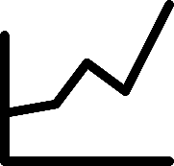
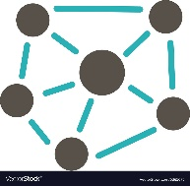



La visualisation d’information
Représentations visuelles
Techniques d’interaction
(filtrage, zoom …)
Extraire des connaissances
Notes:
La visualisation d'informations est PARTICULIÈREMENT UTILE
Car elle UTILISE différentes types de représentations visuelles COMBINES avec techniques des interaction
Pour aider aux utilisateur à extraire des connaissances
PARLER PLUS

Slide 7
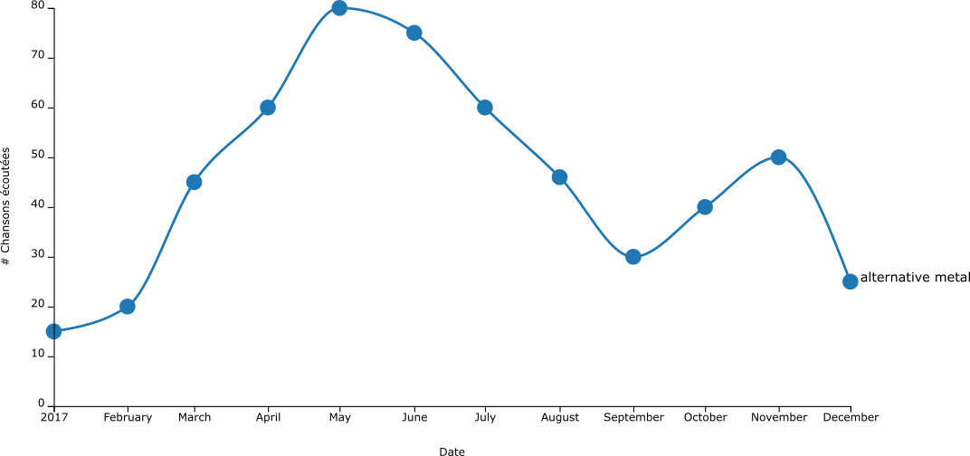
Données dynamiques
Evoluent dans le temps
Nombre de chansons entendues du genre : alternative metal
Modélisées par des séries temporelles
Notes:
AINSI, les données dynamiques PEUVENT MODELISES PAR DES ST
Une ST est une sequence de valeurs quantitatives prises à des moments successifs.
Habituellement

Slide 8
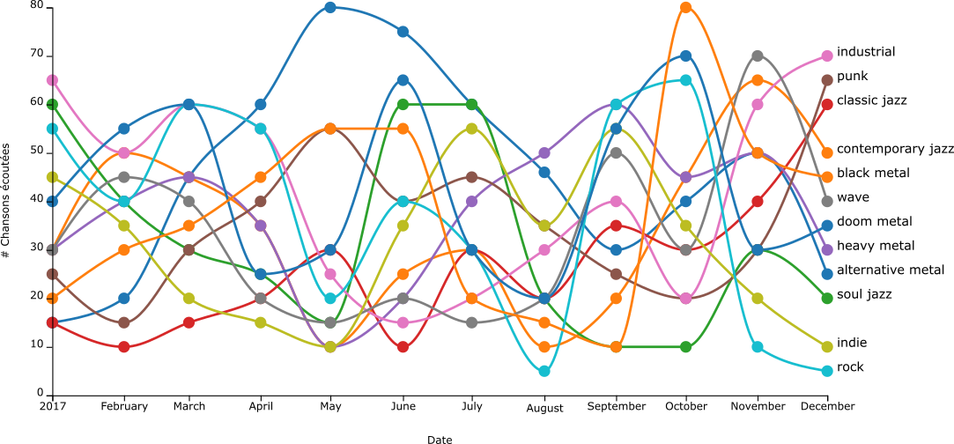
Données dynamiques
Evoluent dans le temps
Nombre de chansons entendues des genres : alternative metal, rock, indie, soul jazz, punk …
Modélisées par des séries temporelles
Notes:
Les ST MULTIPLES sont

Slide 9
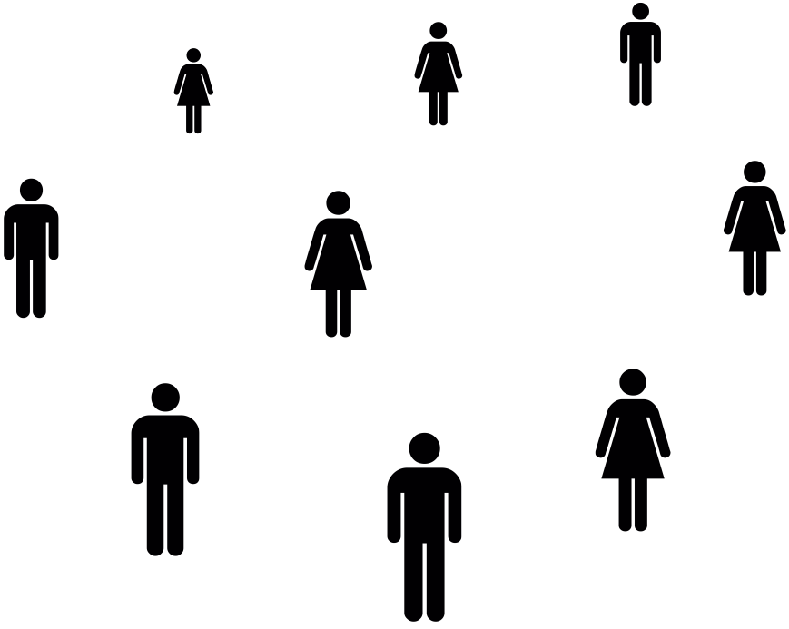
Données complexes
Relations intrinsèques
Modélisées par des graphes
Notes:
D’UNE AUTRE COTE
Les données complexes PEUVENT ETRE MODELISEES PAR DES GRAPHES
Un graphe est une structure qui PEUT ETRE servi pour modéliser des RELATIONS entre ENTITIES
PAR EXEMPLE, PENSEZ AUX MEMBRES DE VOTRE EQUIPE OU VOS AMIS PROCHES

Slide 10
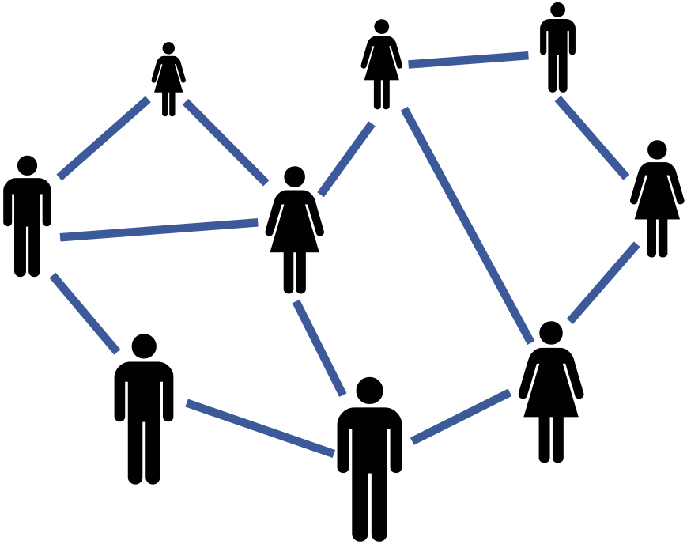
Données complexes
Relations intrinsèques
Modélisées par des graphes
Notes:
CERTAIN DENTRE EUX SERONS AMIS AUX RESEAUX SOCIAUX FB
ET BIEN….

Slide 11

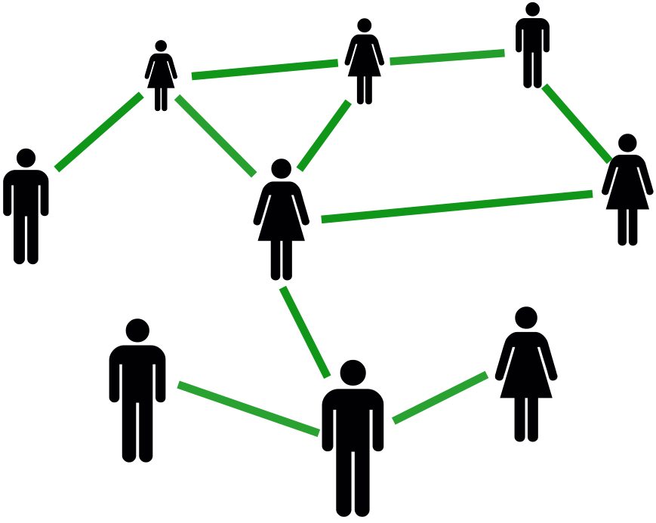
Données complexes
Relations intrinsèques
Modélisées par des graphes
Notes:
MAIS AUSSI IL Y EN DES AUTRES QUI SON ABBONNES AUX TWITTES DES AUTRES

Slide 12
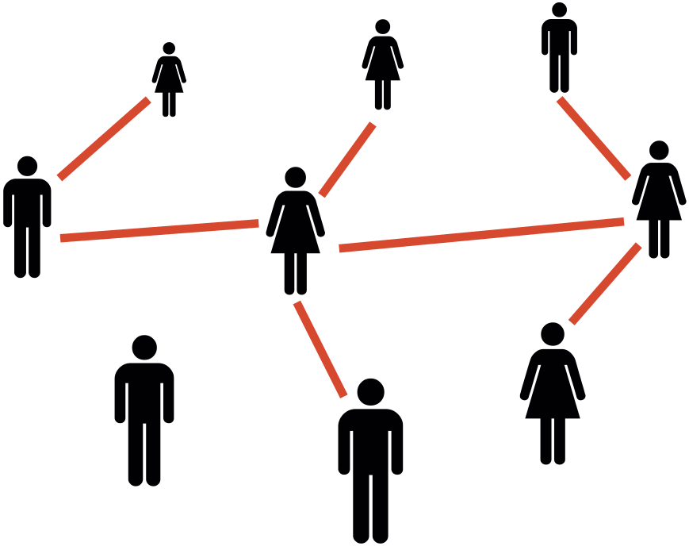
Données complexes
Relations intrinsèques
Modélisées par des graphes
Notes:
IL Y EN A DES AUTTRES QUI SUIVENT LES MIS A JOURS PROFFESSIONELES
ALORS UN GRAPH NOUS AIDE A MODELES CES RELATIONS

Slide 13
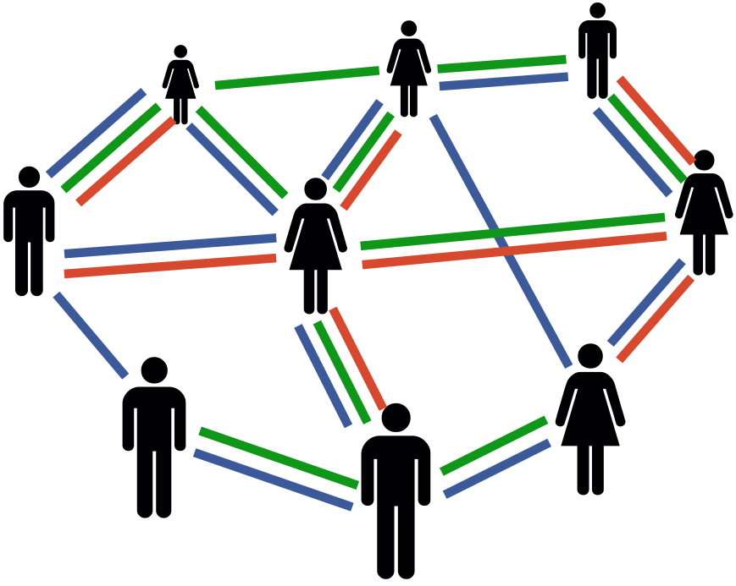
Données complexes
Relations intrinsèques
Modélisées par des graphes multicouches
Notes:
Nous parlons d’un graph multicouches LORSQUE les ENTITIES sont reliés par des RELATIONS de différents types des relations

Slide 14
Données dynamiques
Données complexes
Séries temporelles
Graphes multicouches
Notes:
L'OBJECTIF de cette thèse est d'utiliser la visualisation d'informations POUR PROPOSER de nouvelles approches visuelles afin d'aider l'utilisateur à analyser et mieux comprendre les données.

Slide 15
Plan
Visualisation de séries temporelles hiérarchiques
Visualisation de graphes multicouches
Conclusion
Notes:
JE VOUS PRESENT LE PLAN DE MON EXPOSE :
D”abord …
Ensuite ..
Et finalmente je vais vous presenter une concluson

Slide 16
Plan
Visualisation de séries temporelles hiérarchiques
Problématique
MULTISTREAM
Démonstration
Visualisation de graphes multicouches
Conclusion

Slide 17
Séries temporelles multiples
Problèmes de visualisation
Surcharge
Lisibilité
Notes:
Dans quel mois cette utilisateur à écouté plus de chansons du SOUL JAZZ
*De tous les categories

Slide 18
Y a-t-il une meilleure façon de visualiser des séries temporelles multiples ?

Slide 19
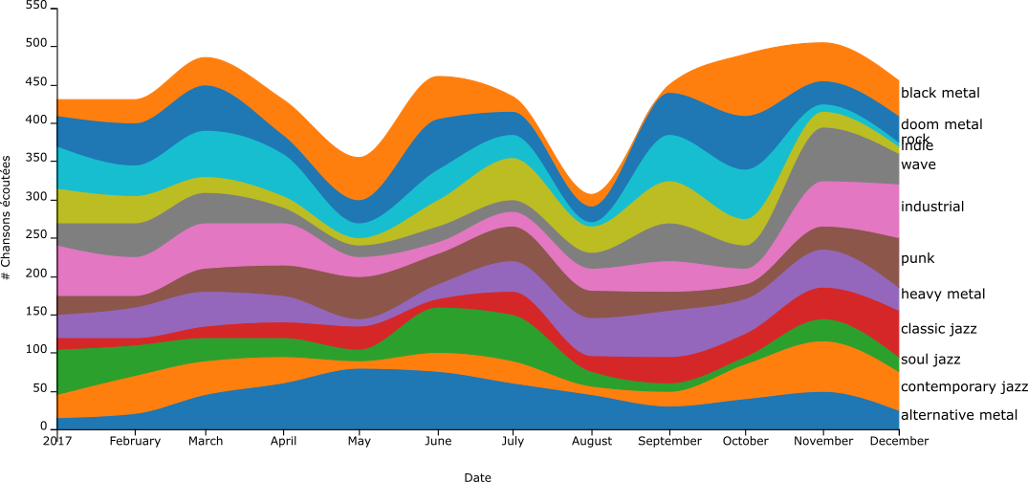
Stacked graphs
Les séries sont visualisées comme des couches empilées sur l’axe horizontal
Notes:
LES AVANTAGE DES STACKEDGRAPH POUR EMPILER CEST QU4ON BOIT LA SUMME TOTAL DANS LES COUCHES
COMPARER
plus grand nombre de chansons entendus par cette utilisateur

Slide 20
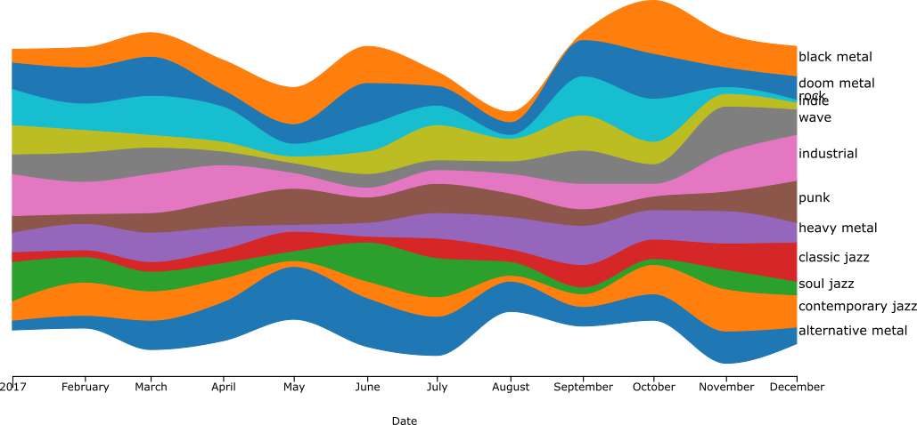
Stacked graphs - Streamgraphs
Les couches comme des flux
[L. Byron and M. Wattenberg. Stacked Graphs - Geometry & Aesthetics. IEEE Transactions on Visualization and Computer Graphics, 14(6):1245–1252, (2008)]
Notes:
Une variante des Stacked graphs sont les STREAMGRAPHS
PAS DE BASELINE
PARELER DE JEUNE ET DIFFERENCES AVEC STACKED GRAPH (VERDE CLARO? VIOLETA? O PICOS°
ON PRIVILEGIE PAS DE FLUX

Slide 21
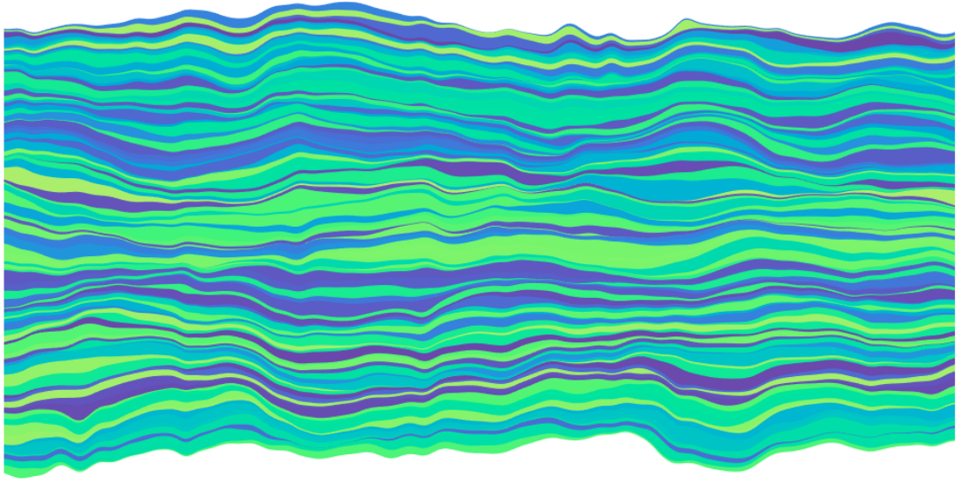
Stacked graphs - Streamgraphs
Problèmes de visualisations
Surcharge
Lisibilité
Notes:
CEPENDANT Comme d’autres visualisations, StreamGraphs SUFFRENT des problèmes Surcharge ET LISIBILITE.
EMPILER de nombreux TS les uns sur les autres AUGMENTE le encombrement visuelle,
ce qui rend plus difficile COMPARAR et INTERAGIR avec les couches.

Slide 22
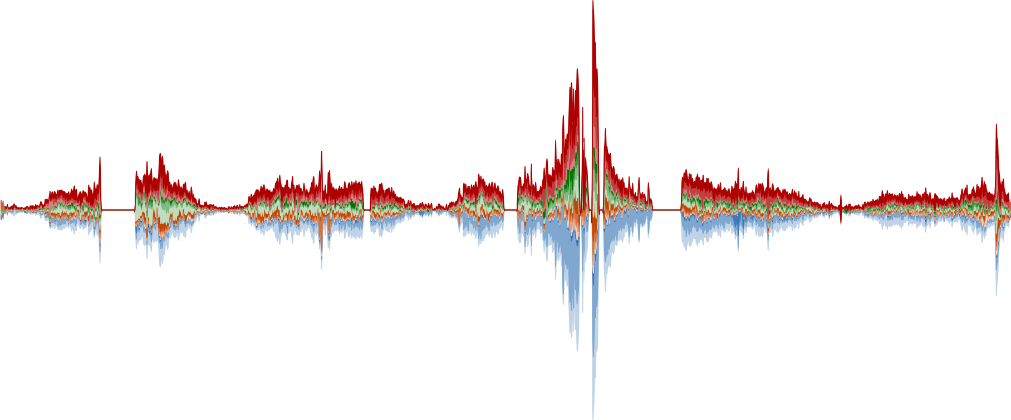
Séries temporelles multiples et longues
Notes:
CETTE PROBLEMATIQUE AUGMENTE QUAND LE ST SONT LONGUES

Slide 23
Séries temporelles multiples et longues
Comment atténuer le problème de surcharge ?

Slide 24
Séries temporelles multiples et longues
Comment atténuer le problème de surcharge ?
Comment comparer des séries ?
Notes:
INTERAGIR ET COMPARER POUR OBTENIR DE LINFORMATION

Slide 25
Séries temporelles multiples et longues
Comment atténuer le problème de surcharge ?
Comment comparer des séries ?
Comment visualiser des motifs ?
Notes:
MOTIFS, PICS, AU FIL DU TEMPS

Slide 26
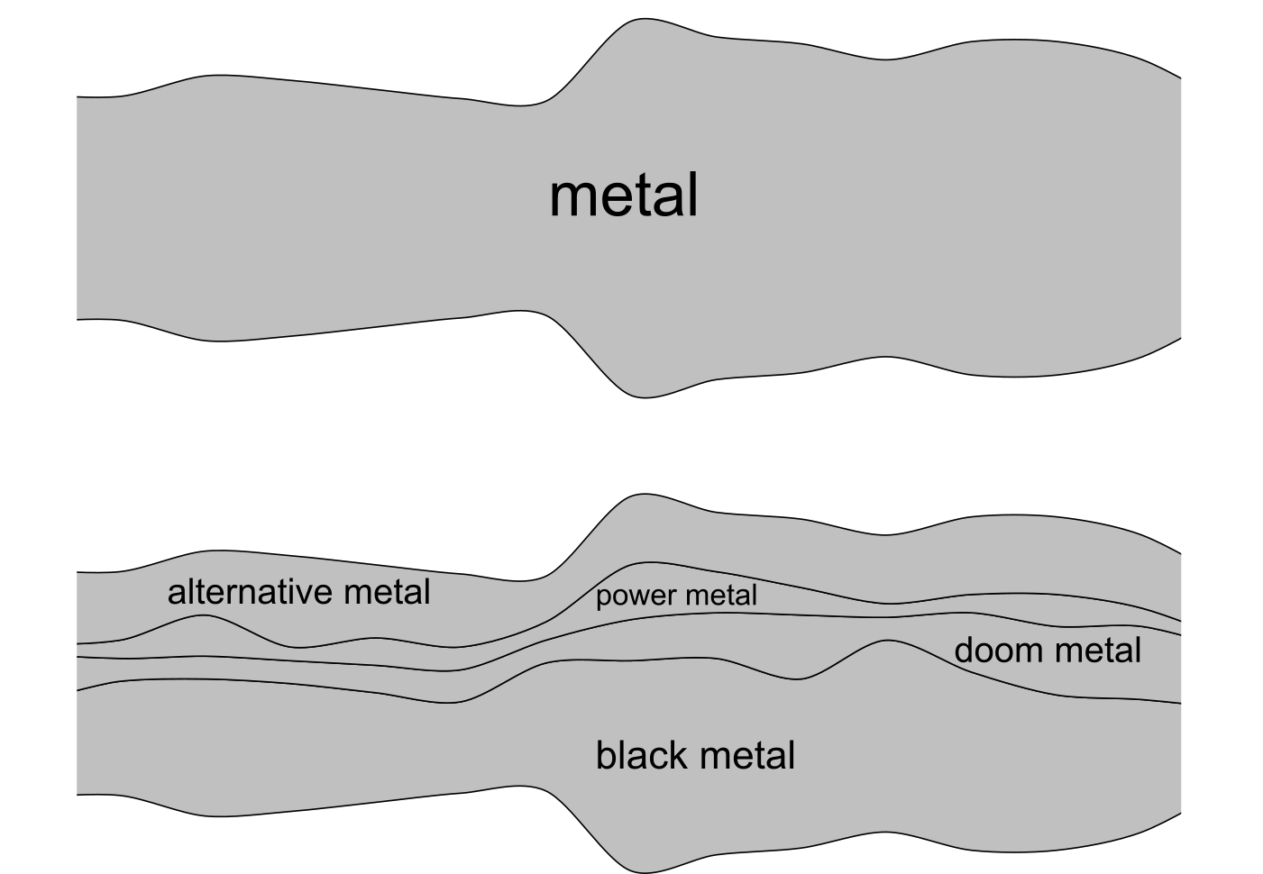
Structure hiérarchique dans les séries
Notes:
MIEUX PARLER (ON UTILISE L HIERARCHIE POUR RESOUDRE LE PROBLEME DE SOURCHRGE)
Une technique pour traiter ce type de problèmes consiste à organiser ST dans une structure HERARCHIQUE.
Par exemple, dans le domaine de la musique,
LES ST pourrait représenter la force des genres musicaux au fil du temps. Comme Alternative Metal, Power Metal, etc.
CES GENRES

Slide 27
Structure hiérarchique dans les séries
Agrégation
Notes:
PEUVENT ETRE AGREGE DANS UN HAUT NIVEAU D'ABSTRACTION (par exemple dans la catégorie METAL)
L'épaisseur de CE NOUVEAU niveau agrégé est égale à la SOMME des éléments correspondants du groupe

Slide 28
Structure hiérarchique dans les séries
Agrégation
Désagrégation
Notes:
Bien sûr, ce processus est également inverse Par exemple, la DESAGREGATION du genre metal en sous-catégories

Slide 29
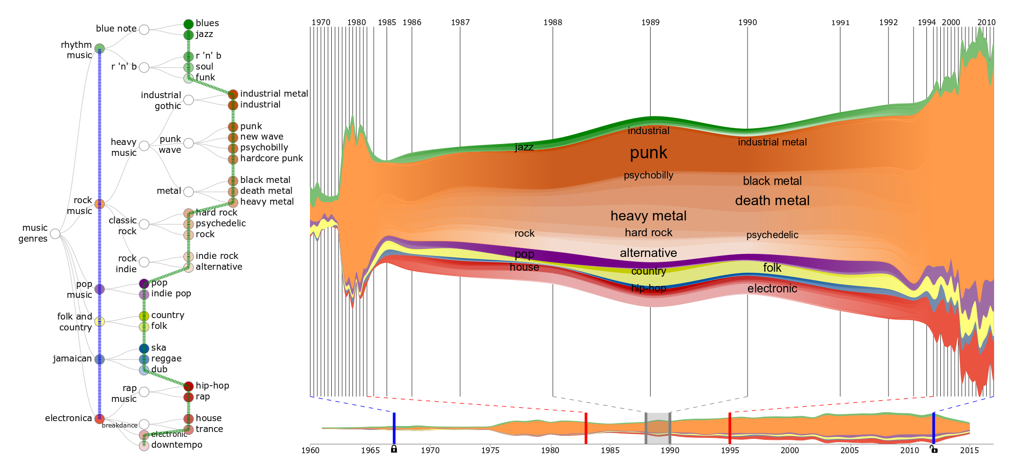
MULTISTREAM
Une nouvelle approche basée dans les streamgraphs pour faciliter l'analyse de séries temporelles hiérarchiques
Notes:
UTILISE LA HIERARCHIE

Slide 30
MULTISTREAM
Notes:
ELLE EST BASSE SUR 4 COMPONENTS VISUALLES INTERACTIVES

Slide 31
MULTISTREAM
Vue globale
Montre les séries à un haut niveau d’abstraction

Slide 32
MULTISTREAM
Vue multirésolution
Montre les séries à différents niveaux d’abstraction
(agrégation/
désagrégation)

Slide 33
MULTISTREAM
Contrôleur
Filtre et sélectionne un segment de temps intéressant
Notes:
Le controleur gerer les longueurs dans la vue multiresolution

Slide 34
MULTISTREAM
Gestionnaire de hiérarchie
Permet de naviguer à travers la structure hiérarchique
Notes:
JUST DECRIRE
Comment l’interaction avec la hiérarchie.
niveau de détails affichés
varier la granularité de l’information dans la vue multiresolution

Slide 35
Comment aller de
Problèmes de visualisation
Notes:
Comment nous allons passer d’une représentation Streamgraph avec des problèmes lorsque les ST sont multiples et longues
A une vue multiresolution ou

Slide 36
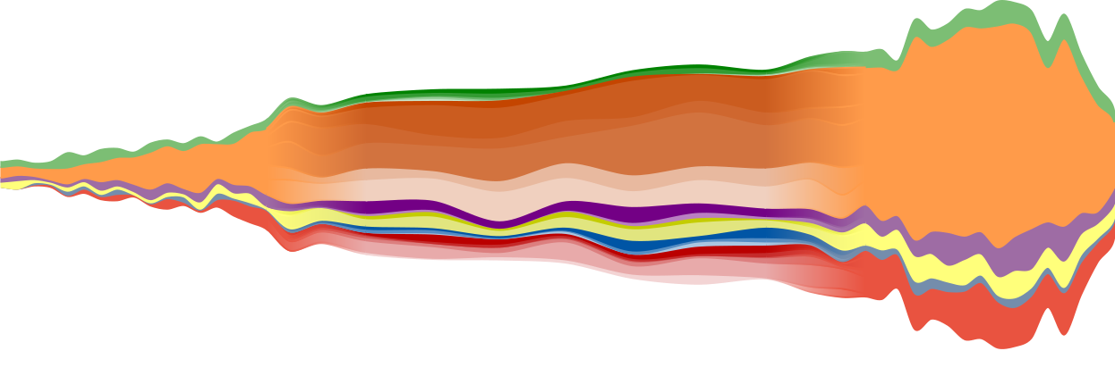
Comment aller de
Problèmes de visualisation
Vue multirésolution
Notes:
A une vue multiresolution ou les ST sont montres à différents niveaux d’abstraction

Slide 37
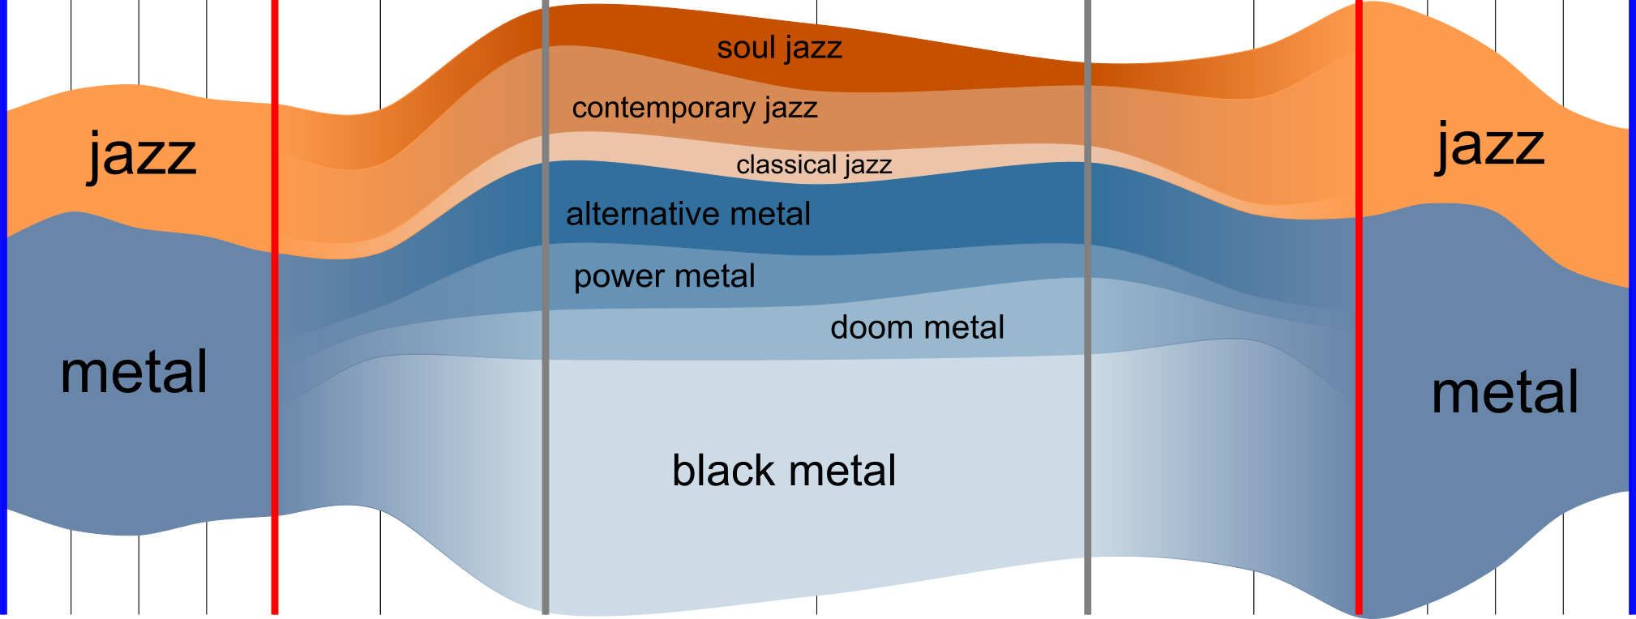
Vue multirésolution (Focus + Contexte)
Notes:
PARLER DE FC APRES DE PAS DE TEMPS
ON DISTORTION X (LES PAS DE TEMPS) PERO NO Y SINO NO PODRIAMOS COMPARAR DES SERIES
DISTORTION EN X ON OBTIEN UN SORT DE FISHEYE
Vue multirésoluton est basée sur l’approche FOCUS+CONTEXTE pour montrer differents niveux de l’hierarchie dans UNE SEULE VUE
Dans cette vue, nous definission 3 types ZONES:

Slide 38
Vue multirésolution (Focus + Contexte)
Contexte
Contexte
Haut niveau d’abstraction
Haut niveau d’abstraction
Notes:
LES ZONES DE CONTEXTE représentent l’intervalle d temps ou les séries sont montres dans un haut niveaux d’abstraction
Dans ce cas, les zones de CONTEXTE montrent les niveaux agrégés des catégories métal et jazz

Slide 39
Vue multirésolution (Focus + Contexte)
Focus
Bas niveau d’abstraction
Notes:
LA ZONE DE FOCUS REPRÉSENTE l’intervalle de temps ou les SERIES sont montres dans un niveaux bas de la hiérarchie
Dans ce cas, les SOUS-GENRES de Metal et de Jazz

Slide 40
Vue multirésolution (Focus + Contexte)
Transition
Transition
Notes:
ET LES ZONES DE TRANSITION REPRESENT le segment du temps DEDIE a la transition entre lez zones de contexte et focus
Dans ces zones, une INTERPOLATION de couleurs est mis en place pour PRESERVER MAP MENTAL de la TRANSITION
POUR NE PAS PERDRE L UTILISATEUR

Slide 41
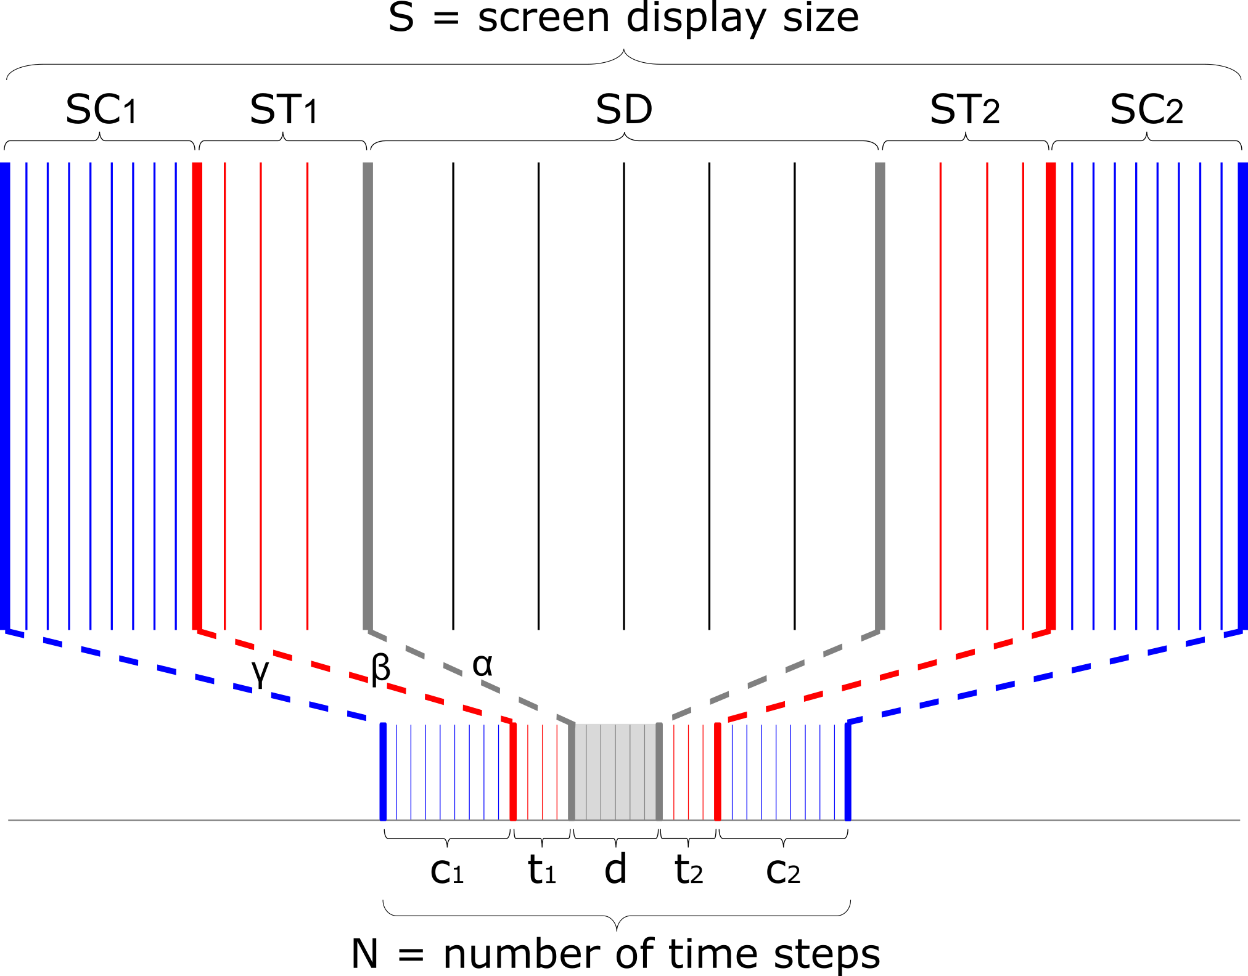
Vue multirésolution (Focus + Contexte)
Longueurs de zones
Notes:
Le but de la VUE MULTIRESOLUTION EST DE MONTRER LE PAS DE TEMPS DE LA ZONE DU FOCUS DANS PLUS LARGE QUE LES AUTRES
Dans ce BUT

Slide 42
Vue multirésolution (Focus + Contexte)
Longueurs de zones
Facteurs de projection :
α (Focus)
β (Transition)
γ (Context)
α > β > γ
Notes:
Nous utilisons FACTEURS DE PROJECTION
Ainsi, la zone FOCUS est gérée par le facteur ALPHA, les zones de transition sont gérées par le facteur BETHA et les zones contextuelles sont gérées par le facteur GAMMA.
LA CONTRAINTE ALPHA SUPERIOR A BETHA ET BETHA SUPERIOR A GAMA se IMPOSE pour obtenir se resultat

Slide 43
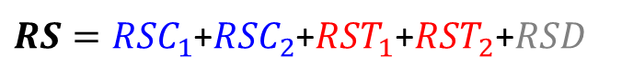
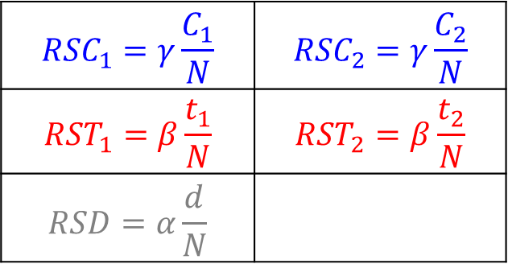
Vue multirésolution (Focus + Contexte)
Longueurs de zones
$${RSC}_{1}=γ\frac{C_{1}}{N}$$ | $${RSC}_{2}=γ\frac{C_{2}}{N}$$
$${RST}_{1}=β\frac{t_{1}}{N}$$ | $${RST}_{2}=β\frac{t_{2}}{N}$$
$$RSD=α\frac{d}{N}$$
$RS={RSC}_{1}$+${RSC}_{2}$+${RST}_{1}$+${RST}_{2}$+${RSD}_{}$
Notes:
Afin de calculer la LONGUEUR HORIZONTALE RELATIVE pour chaque zone, nous divisons le nombre de pas de temps d'une zone par le nombre TOTAL de pas de temps (N) et le MULTIPLIONS par le facteur de projection correspondant.
EXPLICAR!!
RS est la somme DE TOUTES LES longueurs RELATIVES

Slide 44
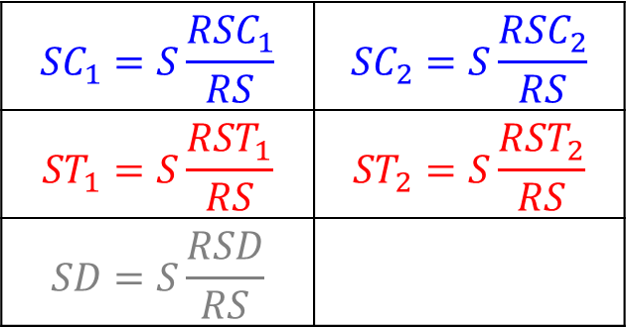
Vue multirésolution (Focus + Contexte)
Longueurs de zones
$${SC}_{1}=S\frac{{RSC}_{1}}{RS}$$ | $${SC}_{2}=S\frac{{RSC}_{2}}{RS}$$
$${ST}_{1}=S\frac{RST_{1}}{RS}$$ | $${ST}_{2}=S\frac{{RST}_{2}}{RS}$$
$$SD=S\frac{RSD}{RS}$$
Notes:
Nous utilisons ces LONGUEURS RELATIVES pour obtenir la LONGUEUR de chaque zone par rapport à la TAILLE DE L’ÉCRAN
AINSI NOUS OBTENONS UNE VUE MULTIRESOLUTION ADAPTE A LA TAILLE DE L’ECRAN

Slide 45
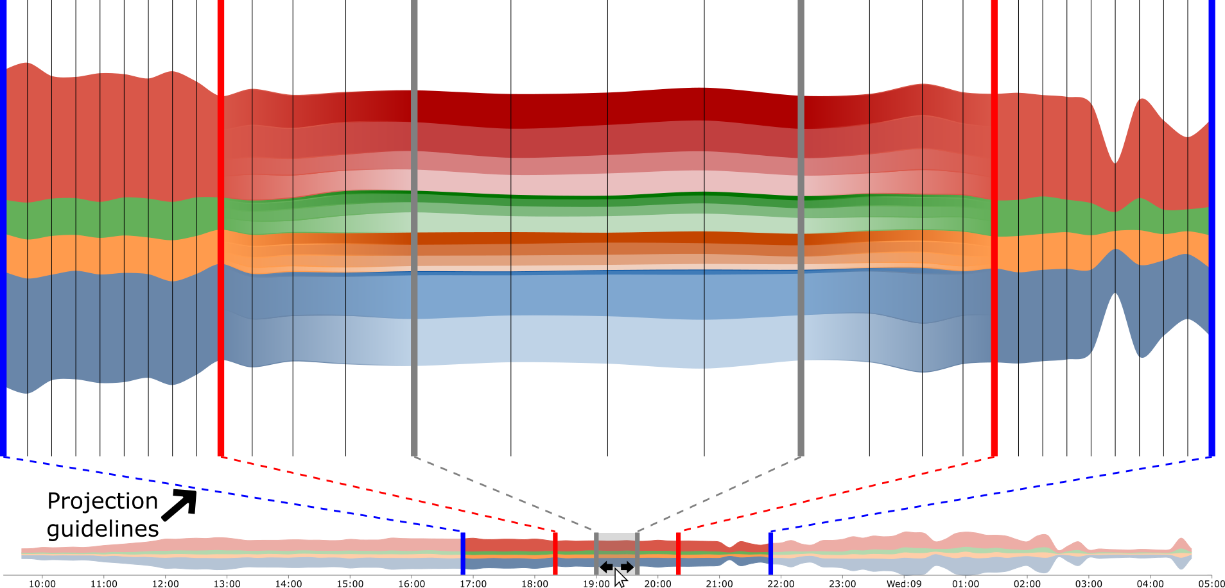
Vue multirésolution (Focus + Contexte)
Notes:
À LA FIN, LES ZONES SÉLECTIONNÉES PAR LE CONTRÔLEUR SONT PROJETÉES SUR LA VUE MULTIRÉSOLUTION, CRÉANT AINSI UN LIEN COGNITIF ENTRE ELLES.
DES LIGNES VERTICALS GUIDENT les position des zones et LA MODIFICATOIN de l'une d'entre elle doit être RÉPERCUTÉE sur les autres

Slide 46
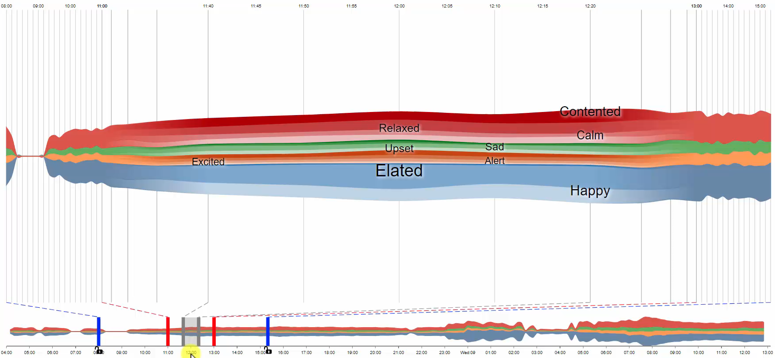
Sélectionner un segment temporel
Déplacer la zone détaillée
Notes:
Toutes les autres zones sont mises à jour dynamiquement, en CONSERVANT leur longueur.

Slide 47
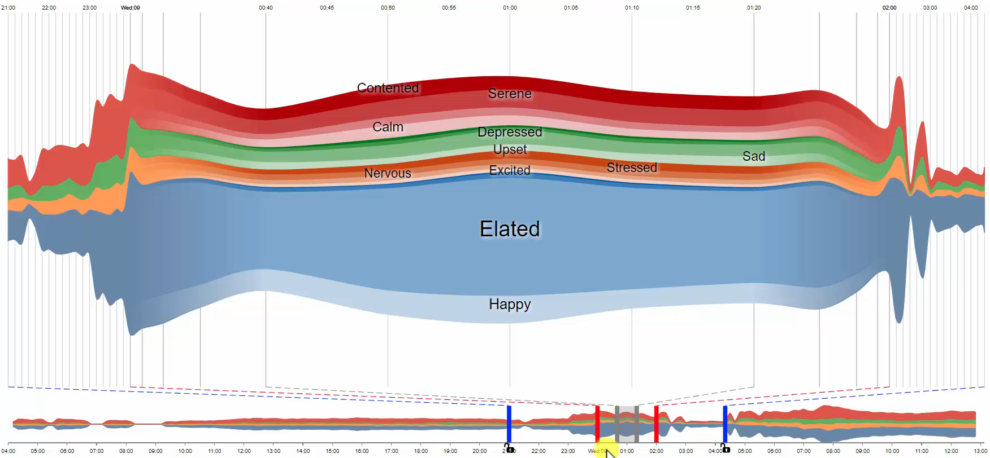
Sélectionner un segment temporel
Agrandir la zone détaillée
Notes:
POUR AGRANDIER la zone détaillée NOUS FAISONS GLISSER la ligne verticale GRISE
CETTE ACTION MET À JOUR LA POSITION DES ZONES ADJACENTES (zones de transition et de contexte) dans la même direction.

Slide 48
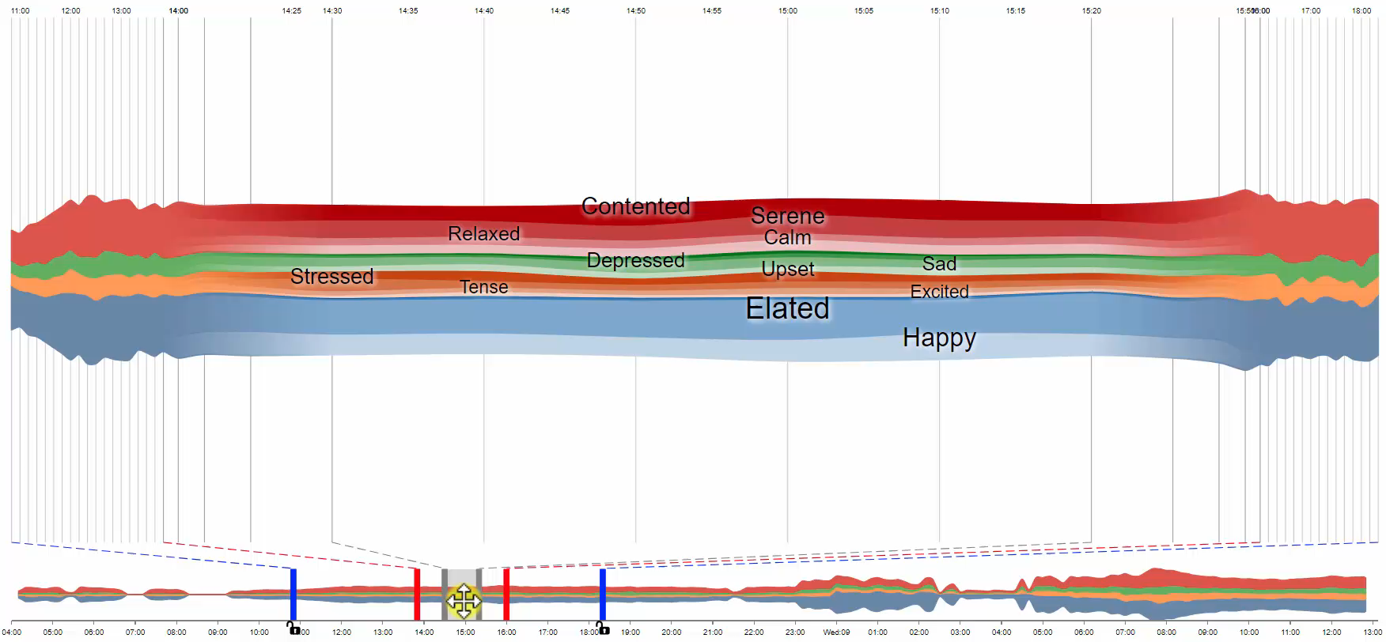
Sélectionner un segment temporel
Verrouiller les zones de contexte
Notes:
LA POSITION DES ZONES de contexte peut être VERROUILLÉE en CLIQUANT sur l'icône du cadenas sous les lignes de contexte.
NOTEZ QUE LORSQUE la zone détaillée est déplacée, la zones de transition est mise à jour, MAIS PAS LA longueur des zones de contexte
SI JE VEUX ME ARRETER LA JE PEUX LE FAIRE ON UTILISANT LE CADENAS

Slide 49
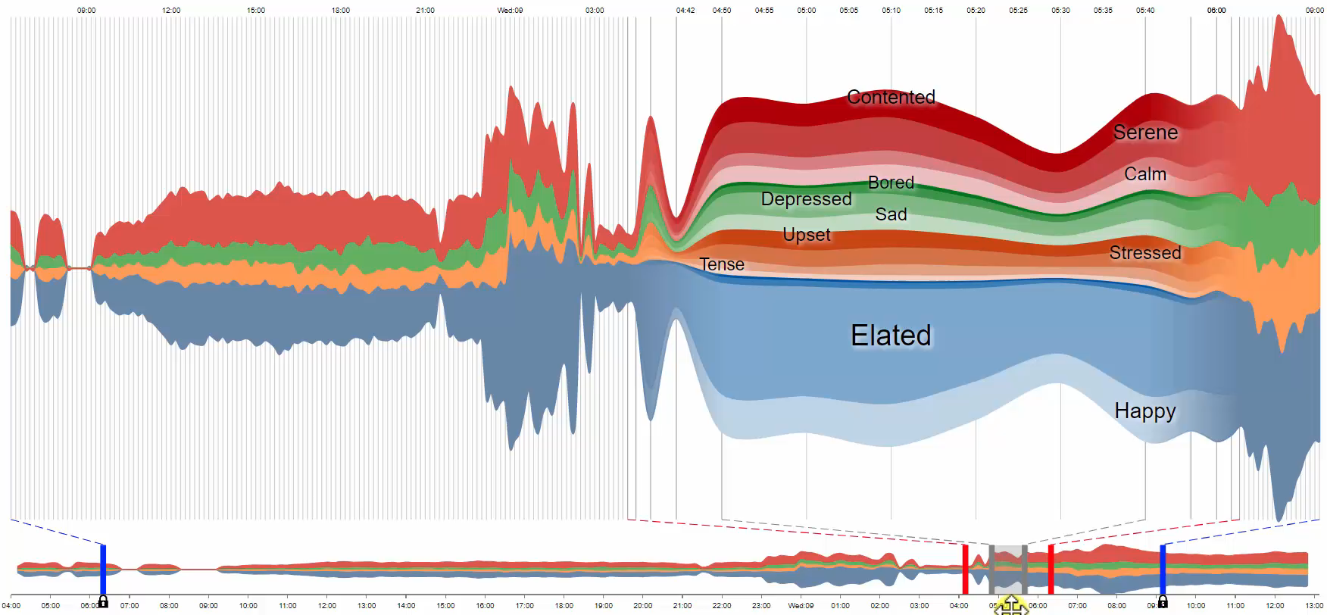
Sélectionner un segment temporel
Agrandir les zones de transition
Notes:
LORSQU'UNE ZONE DE TRANSITION EST AGRANDIE OU RÉDUITE, seule la longueur de cette zone est mise à jour.
A la fin, le CONTRÔLER offre FLEXIBILITÉ

Slide 50
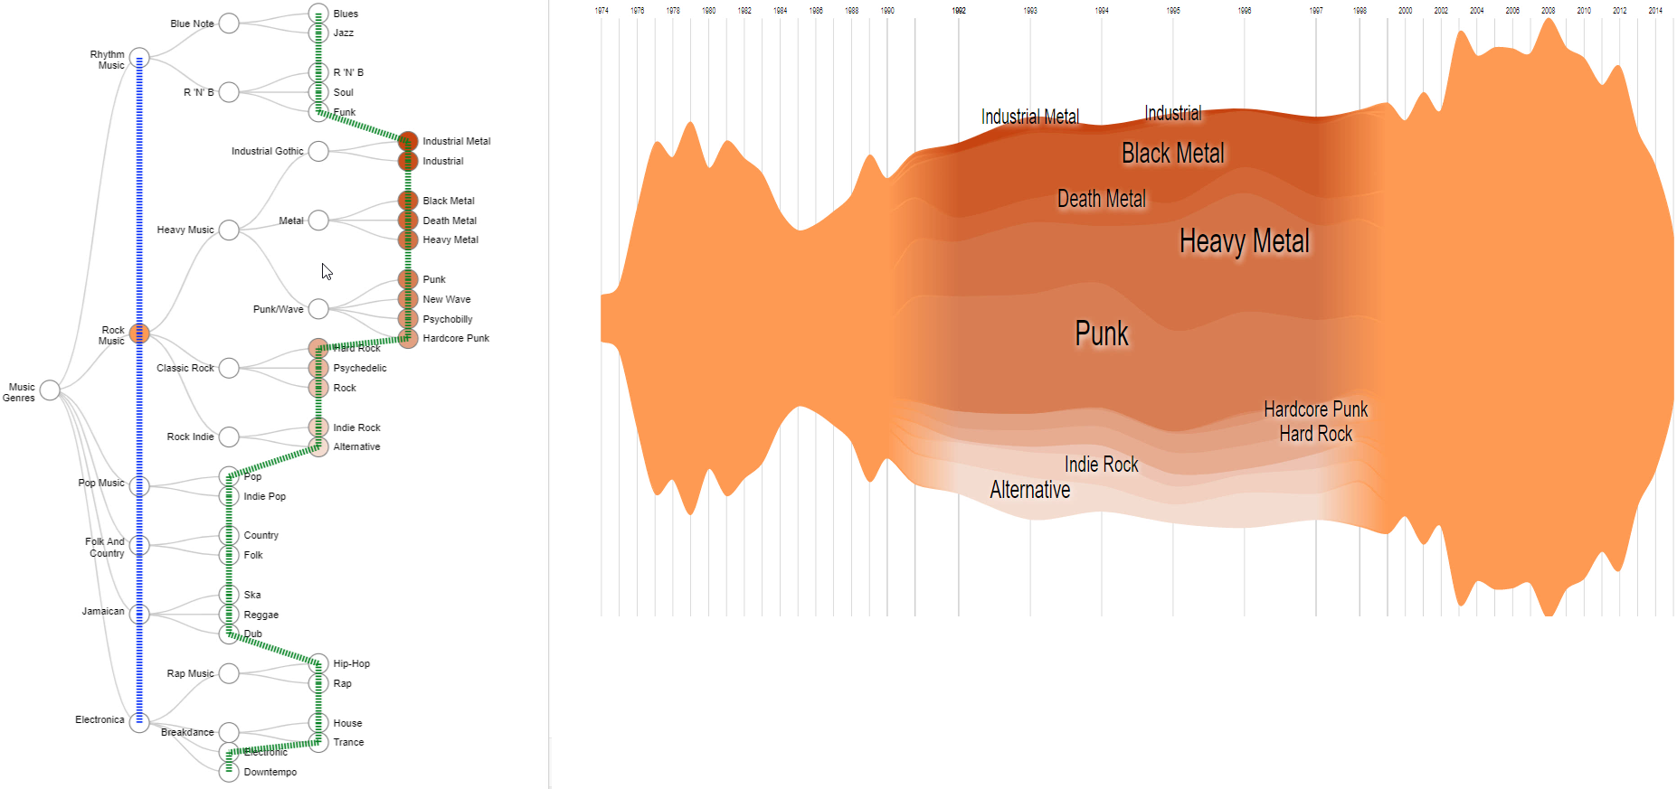
Naviguer dans la hiérarchie
Notes:
Le Gestionnaire de Hiérarchie PERMET de VARIER la granularité des séries
La hiérarchie des ST est montre dans un arbre OÙ les lignes verticales (BLUE et VERD) indiquent les niveaux d'abstraction aFIchés sur la vue multirésolution.
DANS CETTE EXAMPLE LES AUTRES ON ÉTÉ FILTRER

Slide 51
Naviguer dans la hiérarchie
Séries dans la zone détaillée
Notes:
AINSI PAR EXEMPLE POUR VARIER LE NIVEUX DE SERIES DANS LA ZONE DETAILLEE

Slide 52

Naviguer dans la hiérarchie
Séries dans la zone détaillée
Notes:
Nous utilisons un TOOL TIP INTERACTIVE QUI NOUS PERMETTRE DE AGGREGE OU DESAGREGE LES ST
REGARDEZ PAR EXEMPLE..

Slide 53
Naviguer dans la hiérarchie
Séries dans les zones de contexte
Notes:
De LA MEME FACON LES NIVEUX LES SERIES PEUVENT ETRE VARIES DANS LES ZONES DE CONTEXT

Slide 54

Naviguer dans la hiérarchie
Séries dans les zones de contexte
Notes:
PAR EXEMPLE, NOS DESAGREGONS LE ROCK ET APRE LE HEAVY METAL

Slide 55
Démonstration
L’évolution des genres musicaux du 1960-2016
10642 groupes musicaux classés
32 sous-genres et 6 genres principaux
La profondeur de la hiérarchie varie
Notes:
LA HIERARCHIE VARIE COMMENT!

Slide 56
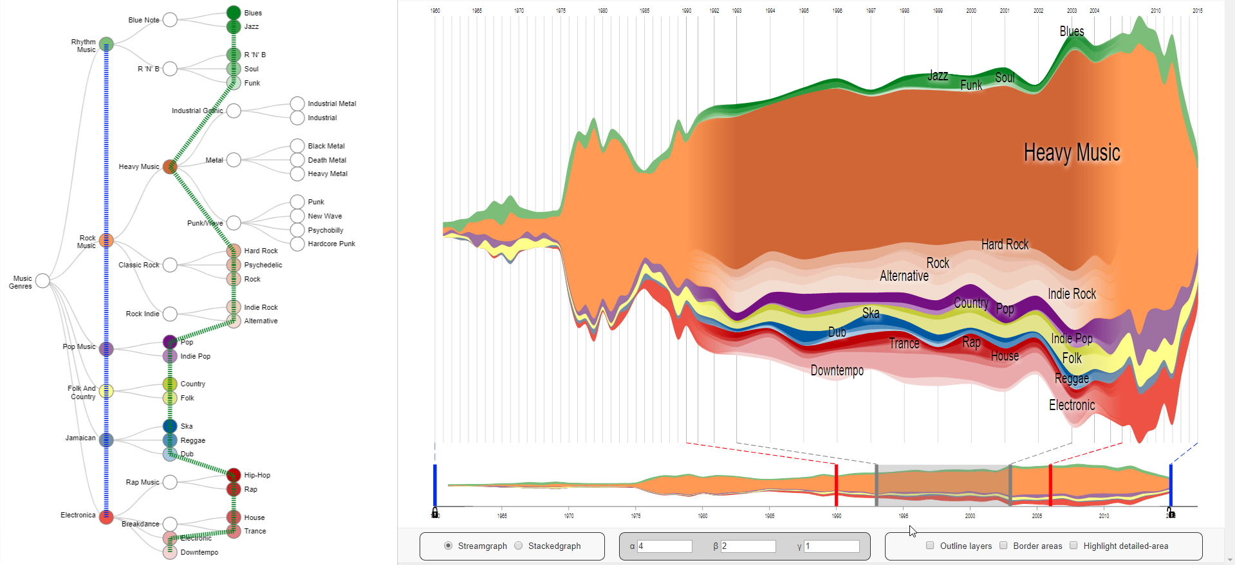

Slide 57

Notes:
REFAIR? PARLER DE FILTRER? ALPHA? BETHA? GAMA? STACKED STREAM
DIRE A LA FIN QUE JE VAIS FINIR CETTE PARTIE DE TS AVEC CETTE VIDEO

Slide 58
Plan
Visualisation de séries temporelles hiérarchiques
Visualisation de graphes multicouches
Problématique
VERTIGO
Démonstration
Conclusion

Slide 59
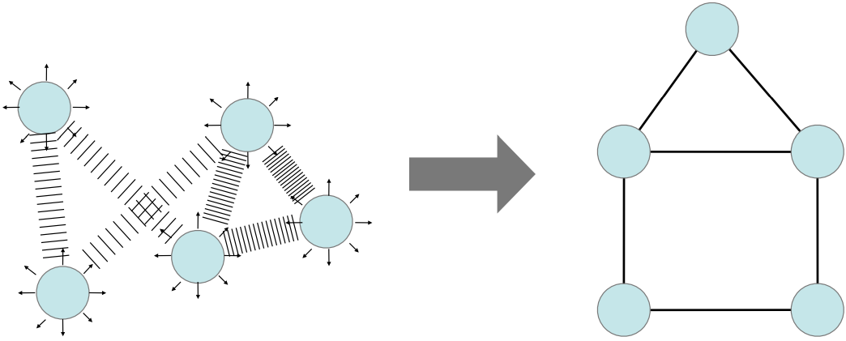
Représentation d’un graphe
Diagramme nœuds-liens
Algorithme de force
Notes:
Il y a dans la littérature DIVERS MANIÈRES de représenter un graphe.
Nous utilisons une REPRESENTATION de type noeuds-LIENS
COMBINE
Avec un algorithme de force pour le positionnement des noeuds et liens

Slide 60
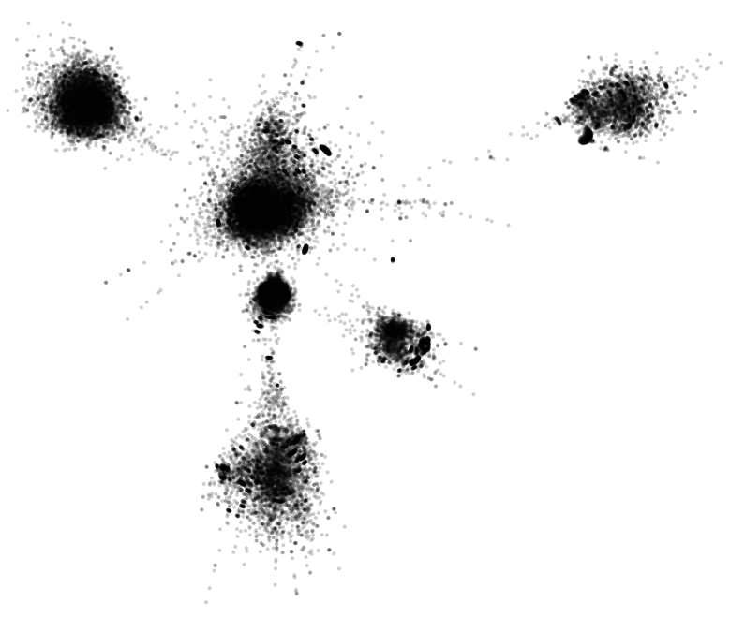
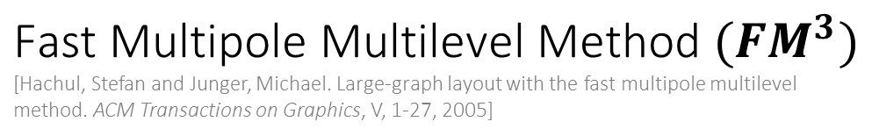
Représentation d’un graphe volumineux
$$\text{Fast} \text{Multipole} \text{Multilevel} \text{Method} ({FM}^{3})$$
[Hachul, Stefan and Junger, Michael. Large-graph layout with the fast multipole multilevel method. ACM Transactions on Graphics, V, 1-27, 2005]
Identification de clusters
Biogrid
Réseaux d’interaction de protéine-protéine
38 936 nœuds
310 664 liens
Notes:
LORS QUE LE GRAPHE DEVIENT volumineux certain defis apparaitre
-Criteres estetiques
-Passage a l’echelle
AVANTAGE DE DE FORCE? EST DE FORMER ELOIGNER LES NODES DE COMUNOTES DES SOMMES MAIS QUAND LE GRAPH EST VOLUMINEUX ON CE TROP LENT ALO DE FORCE
AINSI ON UTILISE FM 3
BIOGRID: TAILLE DE SOMMETS ET RESTE INTERACTIVE
Nous utilisons la technique Multipole Multilevel pour obtenir une bonne qualité de visualization dans un peu de temps
Ce qui vas nous permttre identifier des clusters

Slide 61
Représentation d’un graphe volumineux
Comment extraire de l’information ?
Notes:
Une fois obtenue la represtaion du graphe, une question fundamental apparaitre…
COMMENT….

Slide 62

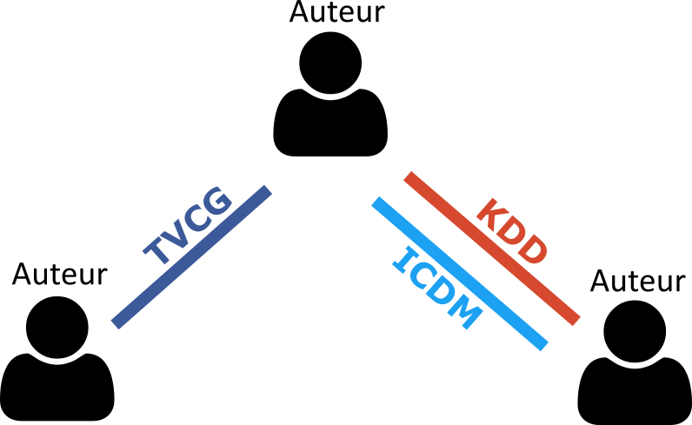
Recherche d’un motif (sous-graphe)
Notes:
L'une des manières d'analyser consiste à partir d'une requête décrivant un sous-graphe et de rechercher ses occurrences dans le graphe global.
PAR exemple, on prenant DBLP comme une réseaux bibliographique
OU les noeuds représenteny les auteurs
ET les relations représentent un type de publication
DANS CE REQUETE UN auteur a publié un article dans TVCG avec un auteur et il/elle a également publié un autre article à ICDM et KDD avec un autre auteur

Slide 63
Recherche d’un motif (sous-graphe)
Lien entre les communautés VIS et Data Mining

Slide 64
Recherche d’un motif (sous-graphe)
Requêtage dans le graphe

Slide 65
Comment interroger un graphe multicouches ?
Comment visualiser/explorer les résultats de la requête ?
Notes:
INTEROLLER

Slide 66
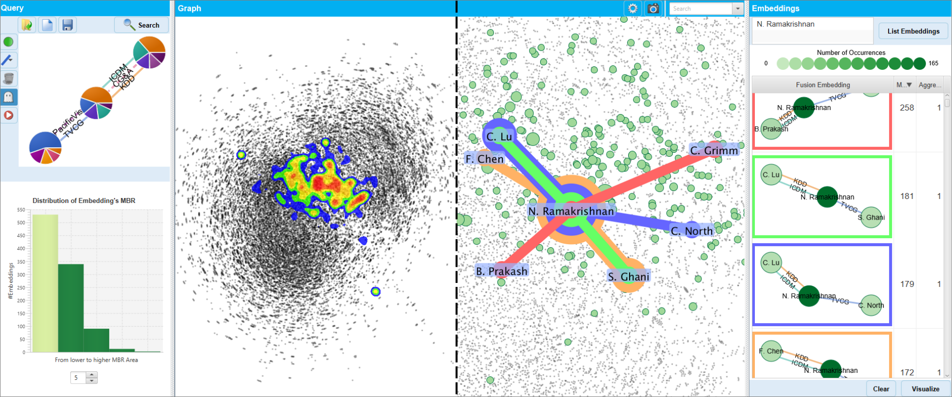
VERTIGO
Une nouvelle plateforme visuelle qui permet d'interroger des graphes multicouches volumineux
Notes:
Je vous present VERTIGO…..
QUI Combiner des techniques de visualisation avec du requêtage de sous-graphes

Slide 67
VERTIGO
Notes:
ELLE EST BASSE SUR 4 COMPONENTS VISUALLES INTERACTIVES

Slide 68
VERTIGO
Vue de la requête
Notes:
qui permet de construire/suggérer visuellement la structure de la requête et de la lancer sur le moteur de recherche

Slide 69
VERTIGO
Vue du graphe
Notes:
qui présente la structure du graphe ainsi que les résultats de la requête à diérents niveaux de détails [

Slide 70
VERTIGO
Vue des résultats
Notes:
qui décrit en détail la structure des résultats pour un sous-ensemble d'entre eux

Slide 71
Tâches « communes » dans un processus de requêtage
Construction de requêtes | Visualisation des résultats | Exploration des résultats | Suggestion de requêtes
Notes:
En considérant un système visuel de requêtage de graphes, nous pouvons mettre en évidence 4 tâches importantes

Slide 72
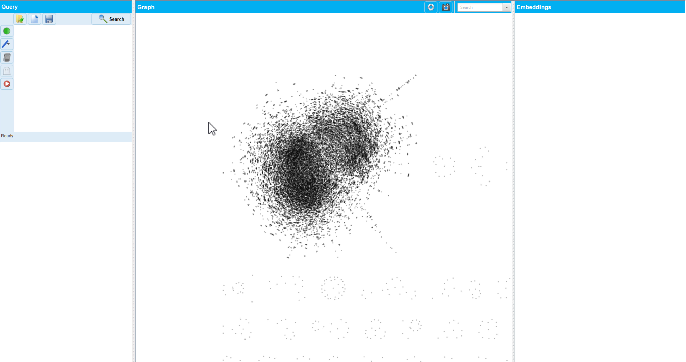
Construction de requêtes | Visualisation des résultats | Exploration des résultats | Suggestion de requêtes
Notes:
La vue de la requête est une interface graphique interactive qui permet CONTRUIRE VISUELLEMENT une requête.

Slide 73
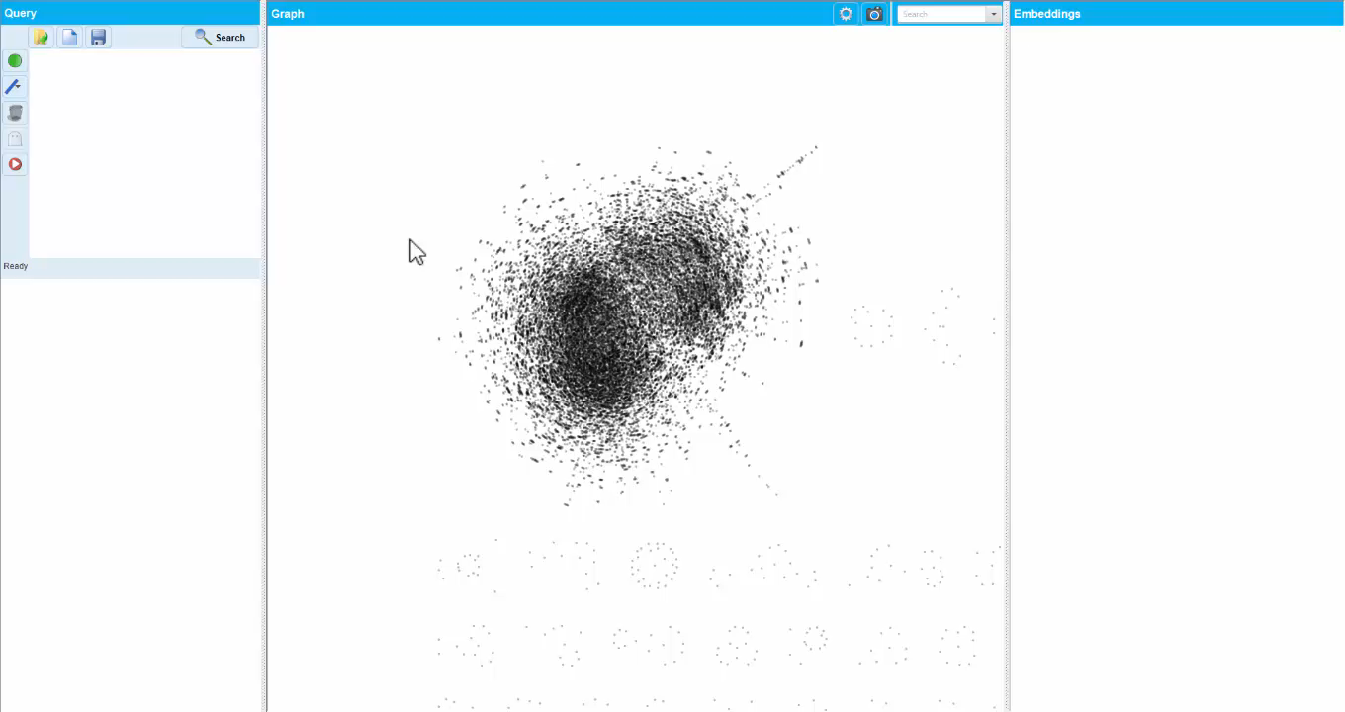
Construction de requêtes | Visualisation des résultats | Exploration des résultats | Suggestion de requêtes
Notes:
Nous allons construire la requête des auteurs décrit avant
Décrit les différents attributs possibles entre les nœuds.
La catégorisation de couleurs aide à distinguer les arêtes.

Slide 74
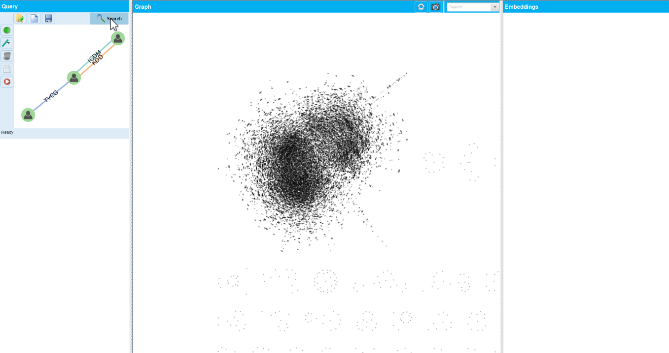
Construction de requêtes | Visualisation des résultats | Exploration des résultats | Suggestion de requêtes
Moteur : SuMGra
[Vijay Ingalalli, Dino Ienco, and Pascal Poncelet. SuMGra: Querying Multigraphs via Efficient Indexing. In Proceedings of the International Conference on Database and Expert Systems Applications (DEXA), pages 1-15. Springer, 2016]
Notes:
Pour REQUETER un graphe multicouches nous INTEGRONS A VERTIGO LE MOTEUR SUMGRA
SUMGRA utilise des techniques d'indexation spécialisées afin d'accélérer L'ALGORITHME DE BACKTRAKING couramment utilisé pour traiter le problème de L'ISOMORPHISME DE SOUS-GRAPHES
EN INTEGRAN SUMGRA A VERTIGO
(démarrer, de mettre en pause et de reprendre)
LE FAIT DE INTEGRER SUMGRA A VERTIO

Slide 75
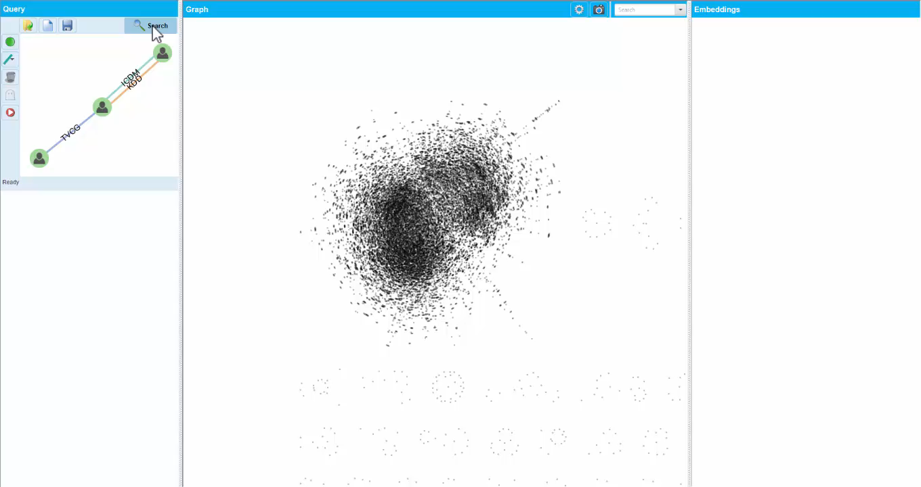
Construction de requêtes | Visualisation des résultats | Exploration des résultats | Suggestion de requêtes
Notes:
LES RESULTAS ON PEUT LES VOIR LA MAIS ON VA UTILISER LA SUGGESTION
Pour afficher un grand nombre de résultats
Pour le niveau global, nous utilisons une CARTE DE CHALEUR qui montre la partie du graphe où les résultats sont situé
Cette carte de chaleur nous aide a comprendre visuellement si une requête est espécique à une région du graphe ou non
ET
Nous donee ainsi à l'utilisateur un point de départ pour la tâche d'exploration

Slide 76
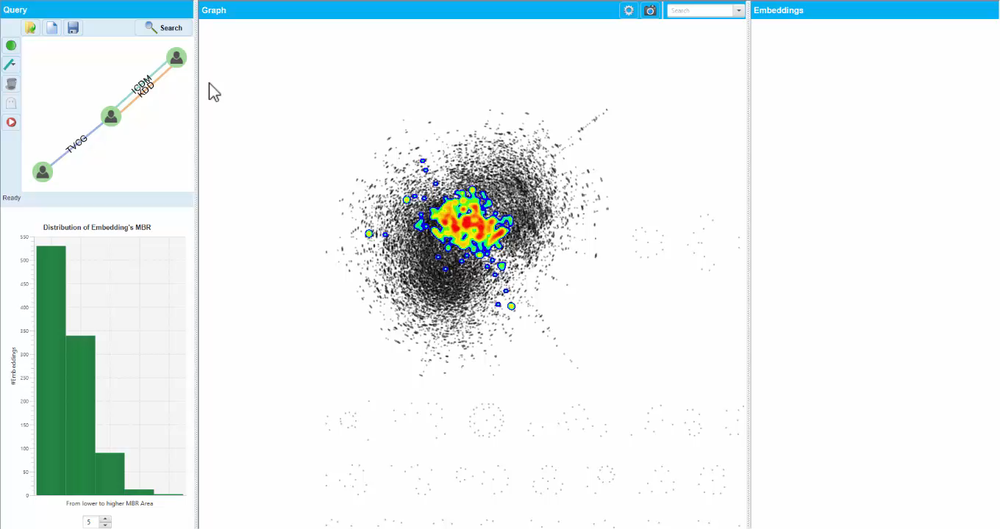
Construction de requêtes | Visualisation des résultats | Exploration des résultats | Suggestion de requêtes
Notes:
Basé sur la structure de la requête initiale et les resultas , VERTIGo suggère automatiquement K arêtes à l'utilisateur POUR ÉTENDRE LA REQUETE
CES SUGGESTIONS SONT MONTRES PAR REPRESENTACION VISUELS COMME PIE CHARTS
PAR EXEMPLE que 7% des résultats déjà trouvés peuvent être étendus avec le type d'arêtes SIGMOD

Slide 77
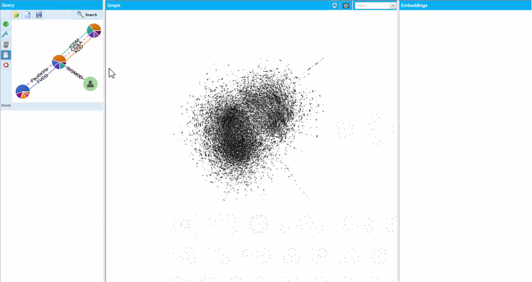
Construction de requêtes | Visualisation des résultats | Exploration des résultats | Suggestion de requêtes
Notes:
Un histogramme permet de filtrer les résultats selon sa distribution spatial
Nous zooms sur la region des resultats pour voir en detail
OU
la taille des nœuds reflète le nombre résultats dans lesquels les nœuds sont présents

Slide 78
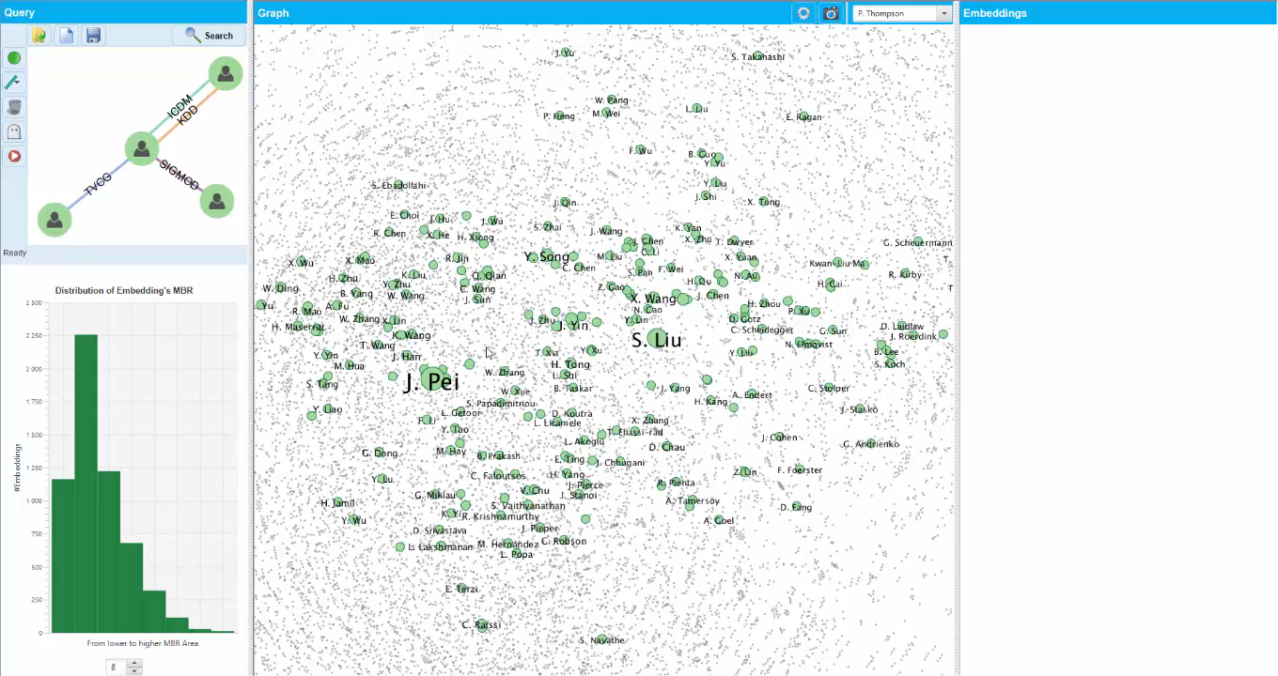
Construction de requêtes | Visualisation des résultats | Exploration des résultats | Suggestion de requêtes
Notes:
Cambiar visualiation

Slide 79
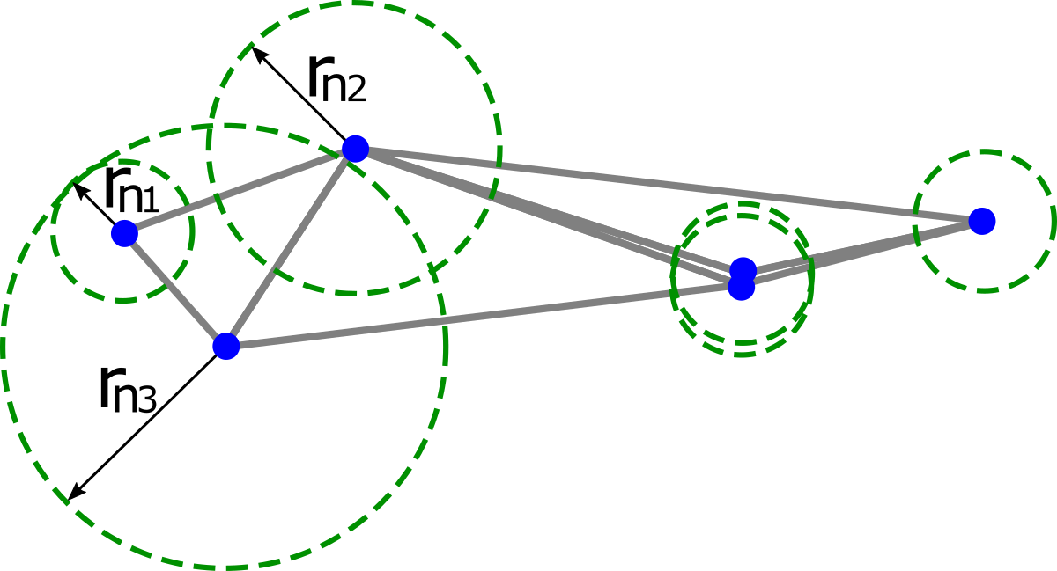
Construction de requêtes | Visualisation des résultats | Exploration des résultats | Suggestion de requêtes
Processus de suppression de chevauchements de nœuds-liens
Détection des chevauchements de nœuds
Notes:
La taille des nœuds reflète le nombre d’instances du motif dans lesquels les nœuds sont présents

Slide 80
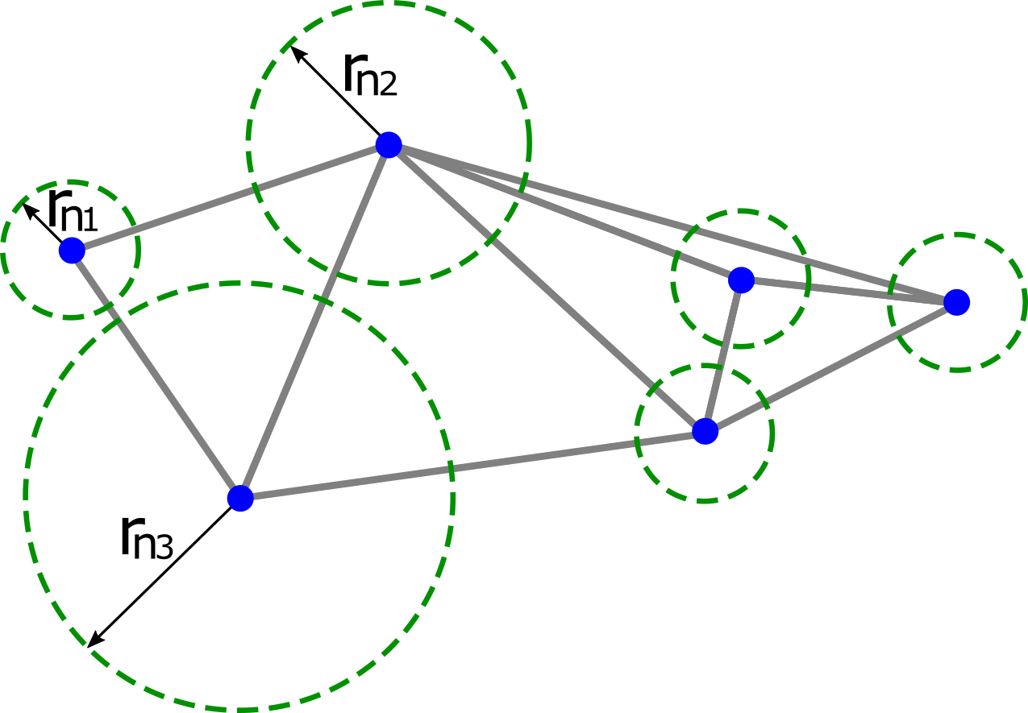
Construction de requêtes | Visualisation des résultats | Exploration des résultats | Suggestion de requêtes
Processus de suppression de chevauchements de nœuds-liens
Suppression des chevauchements des nœuds
basée sur une triangulation de Delaunay et un modèle de stress *
*
[E. R. Gansner and Y. Hu. Efficient node overlap removal using a proximity stress model. In Proceedings of the International Symposium in Graph Drawing (GD). Springer, pp. 206–21, 2008]
Notes:
ON UTILISE UN ALGO UTILISE DANS GANSNER

Slide 81
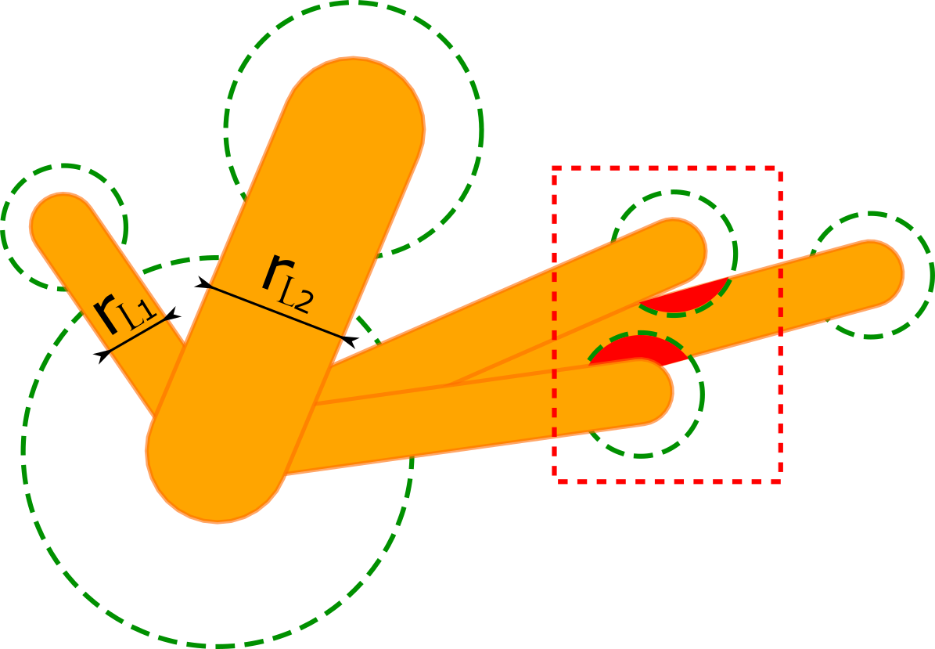
Construction de requêtes | Visualisation des résultats | Exploration des résultats | Suggestion de requêtes
Processus de suppression de chevauchements de nœuds-liens
Ajout de liens entre les nœuds
Possibles chevauchements entre nœuds-liens

Slide 82
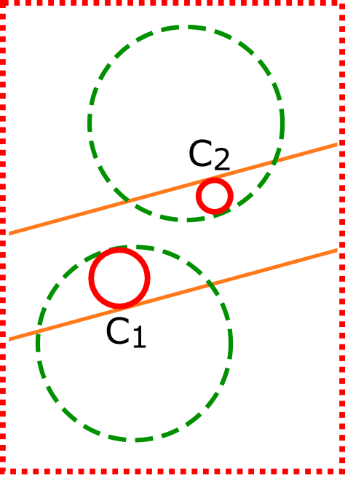
Construction de requêtes | Visualisation des résultats | Exploration des résultats | Suggestion de requêtes
Processus de suppression de chevauchements de nœuds-liens
Ajout des nœuds de contrôle fixes

Slide 83
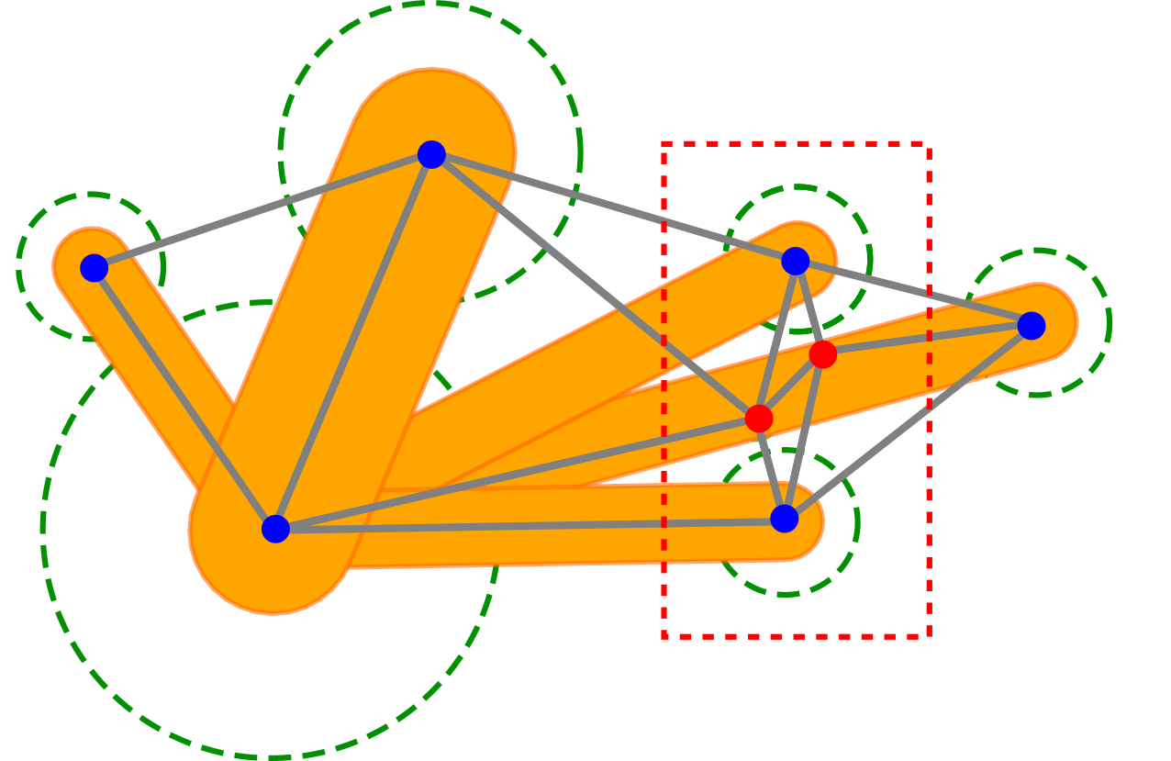
Construction de requêtes | Visualisation des résultats | Exploration des résultats | Suggestion de requêtes
Processus de suppression de chevauchements de nœuds-liens
Recalculer la position des nœuds
Notes:
Question de roman pour chevauchements

Slide 84
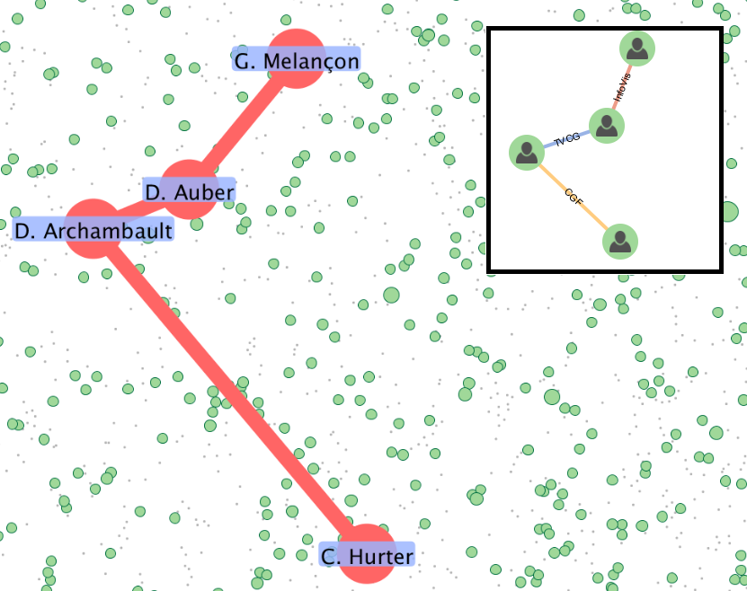
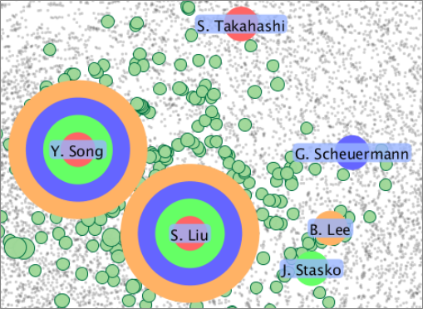
Construction de requêtes | Visualisation des résultats | Exploration des résultats | Suggestion de requêtes
Visualisation imbriquée
Basées sur les diagrammes Kelp
[Kasper Dinkla, Marc J Van Kreveld, Bettina Speckmann, and Michel AWestenberg. Kelp Diagrams: Point Set Membership Visualization. Computer Graphics Forum, 31(3pt1):875-884, 2012]

Slide 85
Démonstration
Récupérer le réseau de collaborateurs d'un auteur donné
DBLP, 37878 nœuds (auteurs) et 129 983 arêtes (relations)
18 couches du graphe (journaux/conférences de VIS et Data Mining)
Auteur recherché : Kwan-Liu Ma (VIS)
Notes:
PARLER DE BOITE ENGLOBANTE POUR CHAQUE RESUTLAS ON CALCULE L AREA
ON PEUT FILTRER LE HISTOGRAM POUR BOITE AREA
LE CHEMAIN QUI SUIBE UI VA VIS A DATA MINING

Slide 86
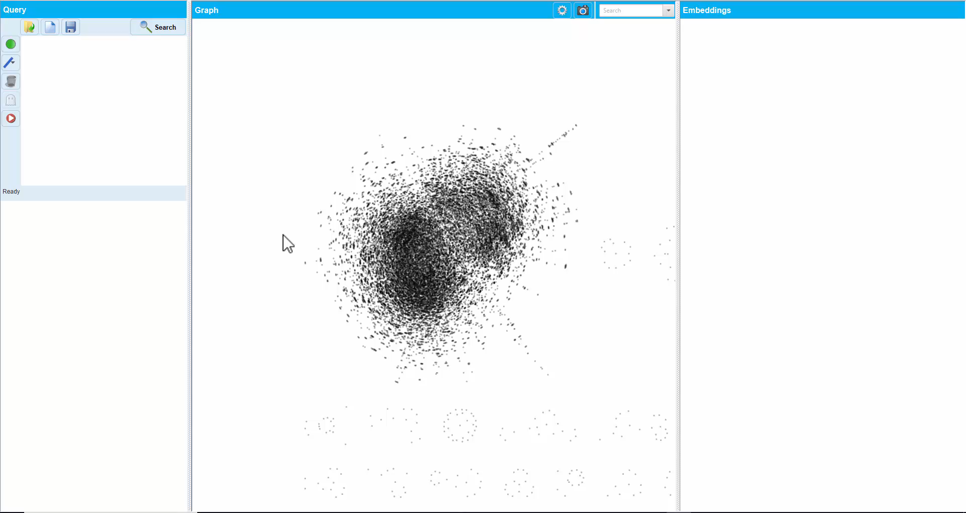

Slide 87
Plan
Visualisation de séries temporelles hiérarchiques
Visualisation de graphes multicouches
Conclusion

Slide 88

Conclusion
Visualisation de séries temporelles hiérarchiques
Travaux réalisés :
Une nouvelle approche pour faciliter l'analyse de séries temporelles hiérarchiques
Une vue multirésolution
Des interactions adaptées
Notes:
l’utilisateur est capable de varier la granularité de l’information
Surmonte les problèmes de visualisation

Slide 89
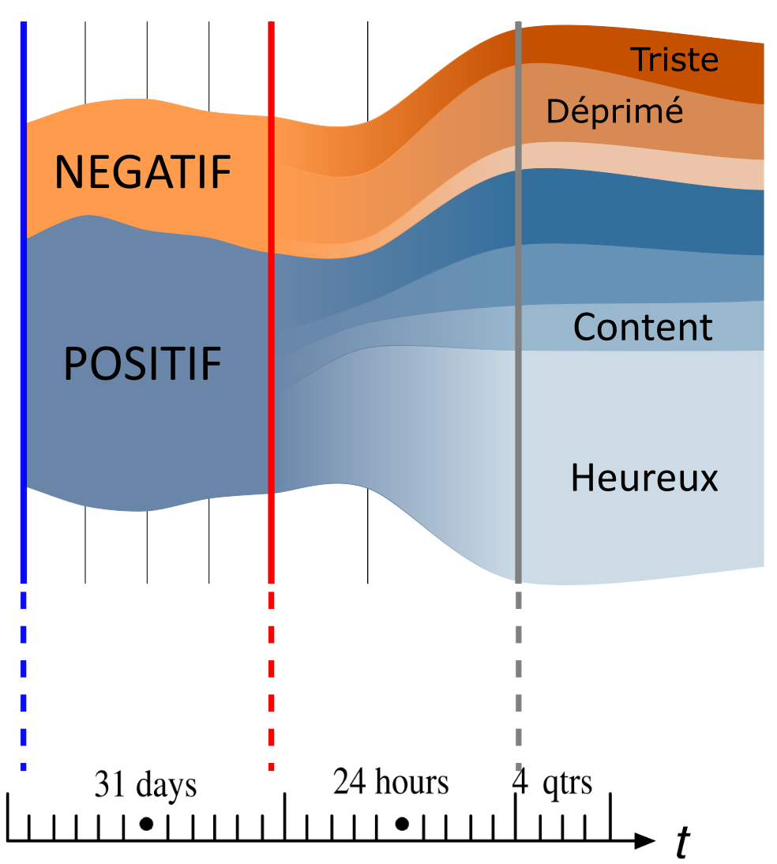
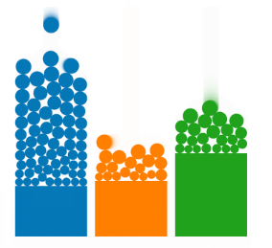
Conclusion
Visualisation de séries temporelles hiérarchiques
Travail futur : Agrégation temporelle des séries disponibles en temps réel
Comment traiter les flux de données ?
Quelle métaphore visuelle utiliser ?
Données en temps réel
Visual Sedimentation (2)
Tilted-Time Windows (1)
(1) [Chris Giannella, Jiawei Han, Jian Pei, Xifeng Yan, and Philip S Yu. Mining frequent patterns in data streams at multiple time granularities. Next generation data mining, pages 191-212, 2003]
(2) [Samuel Huron, Romain Vuillemot, and Jean-Daniel Fekete. Visual Sedimentation. IEEE Transactions on Visualization and Computer Graphics, 19(12):2446-2455, 2013]
Notes:
Données volumineux produits à une vitesses plus grande EX RSS EMAIL TWITS
Résumer ces données ?
Fouiller ces données ? Vu qu’il
Nivaux d’abstraction de données
Tilted time windows
Comment oon pourrait utilser
Comment naviger y acceder aux donnees, stockage prometiue foulle de donnees et visua
PRECISE A TERME, MAIS PAS A LONG TERM
COMMENT AGGREGE
MULTIRESOLUCION SE RESEMBLE
PERO COMO PODRIAMOS VOLVER ANTES AN EL TIEMPO SI EL NIVEL DE AGREAGTION NO EST ADISPONIBLE O
l’utilisateur est capable de varier la granularité de l’information.
Donne temporeles se mejoran con Interactions adaptes à l’interaction
PRECICER QUE LES DONNES SON EN FLUX
PLUS RECENT EN DETAIL, ON OUBLIE LE PASSE
données peuvent être disponibles en temps réel, i.e. des ux de données (e.g. RSS, emails, etc.).
une granularité ne et à long terme à une granularité moins précise

Slide 90

Conclusion
Visualisation de graphes multicouches
Travaux réalisés :
Combiner des techniques de visualisation avec du requêtage de sous-graphes
Supporte les tâches courantes de requêtage visuelle
Interaction avec le moteur de recherche

Slide 91


Conclusion
Visualisation de graphes multicouches
Travail futur : Fouille visuelle de graphes
Comment interagir avec l’algorithme ?
Comment visualiser l’espace de recherche ?
Notes:
(Extraction de sous-graphes fréquents)
COMMONT INTERAGIR AVEC L ALGO
COMMENT GERER L ESPACE DE RECHERCHE / ORIENTER LA FOUILLE

Slide 92


Publications
E. Cuenca, A. Sallaberry, F. Y. Wang, and P. Poncelet. MultiStream: A Multiresolution Streamgraph Approach to Explore Hierarchical Time Series. IEEE Transactions on Visualization and Computer Graphics (TVCG), 24(12): 3160-3173, 2018
Y. Mercadier, J. Azé, S. Bringay, V. Clavier, E. Cuenca, C. Paganelli, P. Poncelet, and A. Sallaberry. #AIDS Analyse Information Dangers Sexualité : caractériser les discours à propos du VIH dans les médias sociaux. Actes des 29es Journées Francophones d'Ingénierie des Connaissances (IC), pages 71-86, Nancy, France, July 2018
E. Cuenca, A. Sallaberry, F. Y. Wang, and P. Poncelet. Visualizing Hierarchical Time Series with a Focus+Context Approach. In Poster session of the IEEE Information Visualization Conference (IEEE VIS), Phoenix, Arizona, USA, October 2017
E. Cuenca, A. Sallaberry, D. Ienco, and P. Poncelet. Visual Querying of Large Multilayer Graphs. In Proceedings of the 30th ACM International Conference on Scientific and Statistical Database Management (SSDBM), 32:1-32:4, Bolzano-Bozen, Italy, July 2018
E. Cuenca, A. Sallaberry, D. Ienco, and P. Poncelet. Visual Querying and Exploring of Large Multilayer Graphs. In Poster session of the IEEE Information Visualization Conference (IEEE VIS), Berlin, Germany, October, 2018

Slide 93

Panama papers – intelligence analysis
Quelle relations il y a entre les members de sociétés offshore ?

